Slide 1
Effect of 12 Weeks of Digital Resistance Training on Fatigue and Functional Fitness in Cancer Survivors: A Comparison with In-Person Group-Based Training Lone Cirotzki Master i Treningsfysiologi
Notes:
Randomisert kontrollert studie (RCT)

Slide 2
Hypoteser, mål og hensikter
Overordnede forskningsmålet er å sammenligne effekten av et 12 ukers digitalt, hjemmebasert styrketreningsprogram for kreftpasienter etter behandling på funksjonell, mental og metabolsk helse, med det samme programmet gjennomført i et treningsstudio under veiledning av en instruktør
Primær mål: Sammenligne effekten på treningsetterlevelse (adherence) mellom det digitale hjemmebaserte treningsprogrammet og det veiledede programmet på treningssenter hos kreftpasienter etter behandling
Sekundær mål: Sammenligne de to gruppene på funksjonell helse, mental helse og metabolske helsemekanismer/markører
Notes:
Adherence = etterlevelse
Primary aim = hovudmål

Slide 3



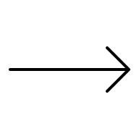













Studiedesign og oversikt
1:1 randomisering
12 uker
Notes:
Rekruttering, lokalsykehus, sosiale medier. Medical doctors at the department of oncology in Innlandet Hospital Trust (SI/primary Gjøvik) will recruit candidates for the study under leadership of MD/professor Arne Kolstad

Slide 4
Inklusjons- og eksklusjonskriterier
Inklusjonskriterier | Eksklusjonskriterier
≥ 18 år og i stand til å gi informert samtykke | Sykdommer som forhindrer trening i henhold til protokollen, som alvorlig hjerte-, lunge- eller andre organsykdommer
Diagnostisert eller tidligere diagnostisert med en hvilken som helst form for kreft, og som enten er under aktiv behandling eller har fullført systemisk kjemoterapi, immunterapi, målrettet behandling eller strålebehandling for ikke mer enn fem år siden | Tilstander forårsaket av kreften som hindrer trening, som tidligere større operasjoner, brudd eller smerter
Forventet levetid på mer enn 12 måneder | Pasienter som fortsatt mottar aktiv kreftbehandling der det forventes høy risiko for benmargshemming som kan føre til infeksjoner, blødninger og/eller betydelig redusert fysisk kapasitet
Digitale muligheter hjemme: tilgang til PC og/eller iPad, e-postadresse for å logge inn på plattformen for de som tildeles digital trening | Forventet levetid på mindre enn 12 måneder
Norsk talende | Redusert mental kapasitet og manglende evne til å gi informert samtykke eller følge treningsprogrammet
 | Reiseavstand på mer enn 20km fra hjemmet til en av de to treningslokalene (Gjøvik og/eller Lillehammer for pasienter som er aktuelle for stedbasert trening
Notes:
Forventet levealder
The project will include adult patients diagnosed with any type of cancer who have completed treatment not more than five years earlier
They must live close to Gjøvik or Lillehammer and be willing to travel to «Pusterommet» at Gjøvik hospital or «Aktivklinikken» at Lillehammer

Slide 5
Studiedesign og studieoversikt

Slide 6
Funksjonell Helse
Utfallsområde | Utfallsmål | Metode | Sted for analyser | Ansvar
Funksjonell helse | Maksimal muskelstyrke | Maksimal muskelstyrke (benpress; Keiser, Humac), push-up | INN | PhD kandidat, Rustaden, Hamarsland, Ma- og ba studenter
 | Utholdende styrke | Korrekt utførte repetisjoner med 70% av maksimal muskelstyrke I benpress (Keiser) | INN | PhD kandidat, Rustaden, Hamarsland, Ma- og ba studenter
 | Funksjonell form | Seks minutters step test, BBS | INN | PhD kandidat, Rustaden, Hamarsland, Ma- og ba studenter
 | Muskelmasse | DEXA, MR, ultralyd | INN, SI | PhD kandidat, Rustaden, Ellefsen, Hamarsland
 | Treningsetterlevelse (adherence) | Prosentandel fullførte treningsøkter | INN | PhD kandidat, Rustaden, Strøm, Sæther
Notes:
Ingen kostnader tilknyttet dette, bortsett fra MR og ultralyd (avtale med revmatiske sykehuset gir lave kostnader).

Slide 7
Mental helse
Utfalls- område | Utfallsmål | Metode | Sted for analyser | Ansvar
Mental helse | Fatigue | Chalder`s Fatigue spørreskjema | INN | PhD kandidat, Kolstad, Rustaden
 | Depresjon | PHQ9 spørreskjema | INN | PhD kandidat, Kolstad, Rustaden
 | Livskvalitet | SF-36 spørreskjema | INN | PhD kandidat, Kolstad, Rustaden
Notes:
Ingen kostnader

Slide 8
Metabolske markører
Utfalls- område | Utfallsmål | Metode | Sted for analyser | Ansvar
Metabolske markører | Visceral fettmasse | DEXA | INN | PhD kandidat, Rustaden, Ellefsen, Hamarsland
 | Intermuskulært fett | MR | SI | PhD kandidat, Rustaden, Ellefsen, Hamarsland
 | Lipoproteinprofil (undergrupper av LDL, HDL) | Blodprøve | Nightingale Ltd | PhD kandidat, Ellefsen, Hamarsland, Krook, Kolstad
 | Diverse blodvariabler: markører for metabolske syndrom (fastende blodsukker, triglyserider, kolesterol, HbA1c) og inflammasjon (f.eks cytokiner, CRP) | Blodprøve | SI, VITAS | PhD kandidat, Ellefsen, Hamarsland, Krook, Kolstad
 | Andre markører for metabolsk syndrome (blodtrykk, midjemål) | Blodtrykksmåler og måleband | SI/INN | PhD kandidat, Ellefsen, Hamarsland, Krook, Kolstad
Notes:
Det er her de største kostnadene ligger, mtp analyser. DEXA gratis da utstyret fins på HINN Lillhammer.

Slide 9
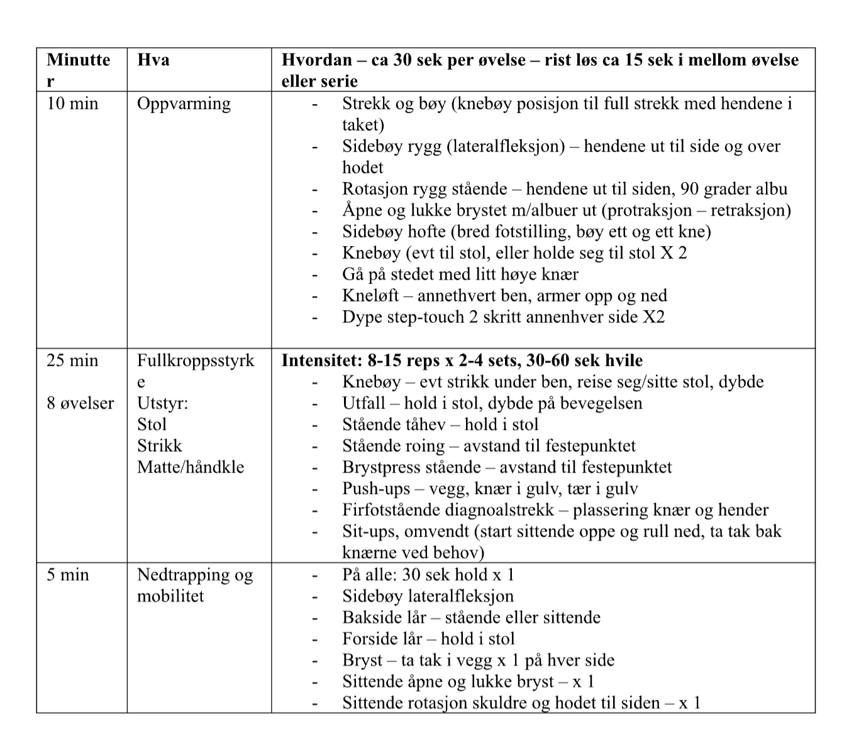
Treningsøkt
Reps/sets endres hver 4.uke

Slide 10
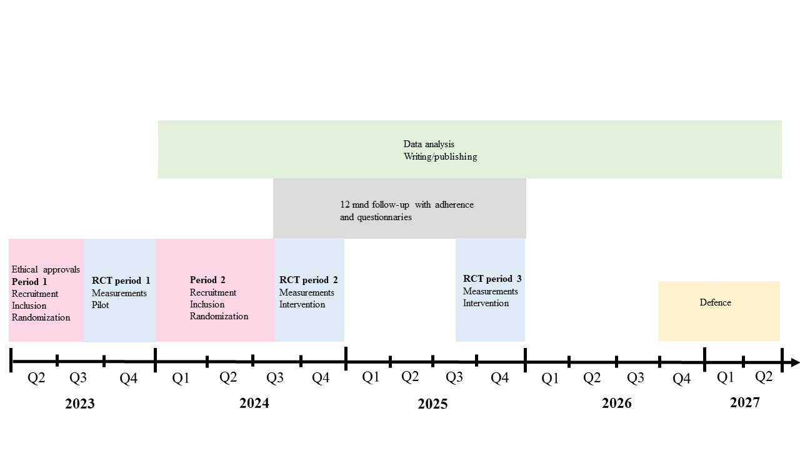
Tidslinje

Slide 11
Min problemstilling
Har 12 ukers digital hjemmebasert styrketrening tilsvarende effekt på fatigue hos kreftoverlevere, sammenlignet med grupebasert veiledet styrketrening med fysisk oppmøte?
Utholdende styrke?
Blodprøve: cytokiner?
Notes:
Evt nevne at det er ønskelig med en gruppe som ikke inngår i randomiseringen, men som tildeles digital trening (lengre avstand fra Lillehammer og/eller Gjøvik) = eget prosjekt i prosjektet.
Ang de digitale øktene; to vil (forhåpentligvis) foregå «live», mens èn vil være forhåndsinnspilt.

